Slide 1

TẬP VIẾT
LỚP 1
TUẦN 5

Slide 2

Bài mới

Slide 3


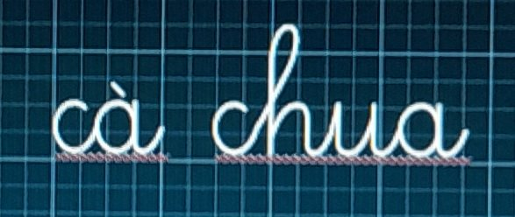

ĐỌC TỪ

Slide 4
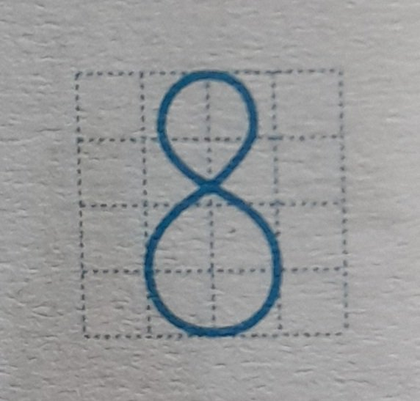

ĐỌC SỐ

Slide 5



THƯ GIÃN

Slide 6
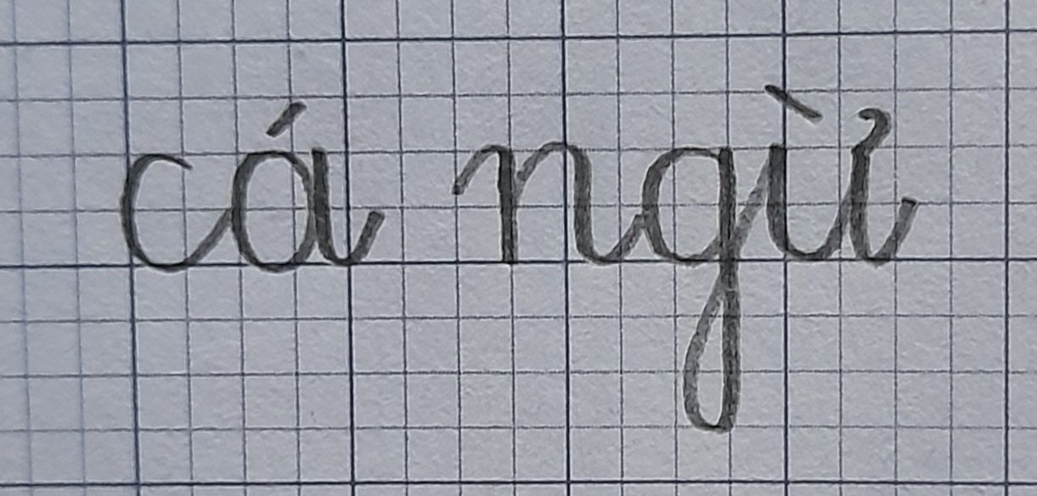
Hướng dẫn viết

Slide 7
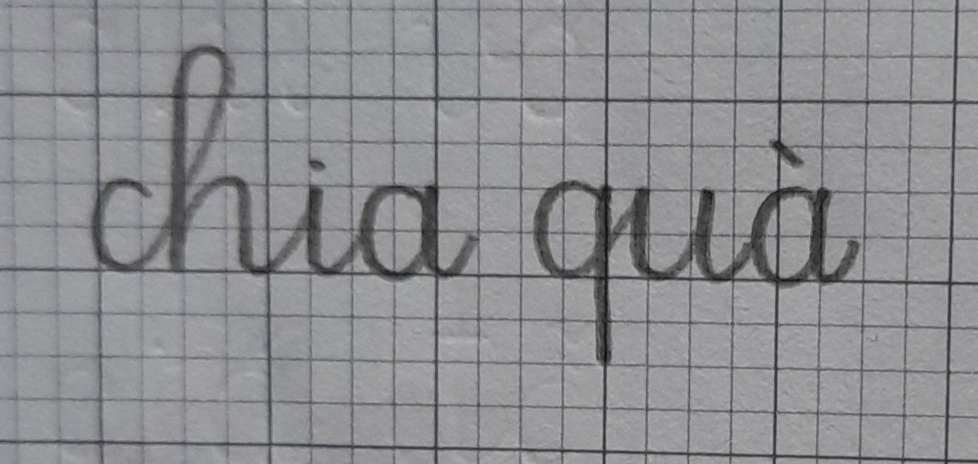

Slide 8
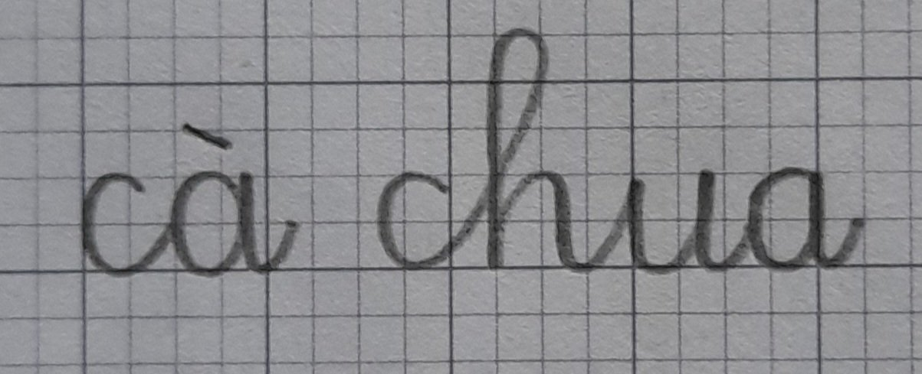

Slide 9
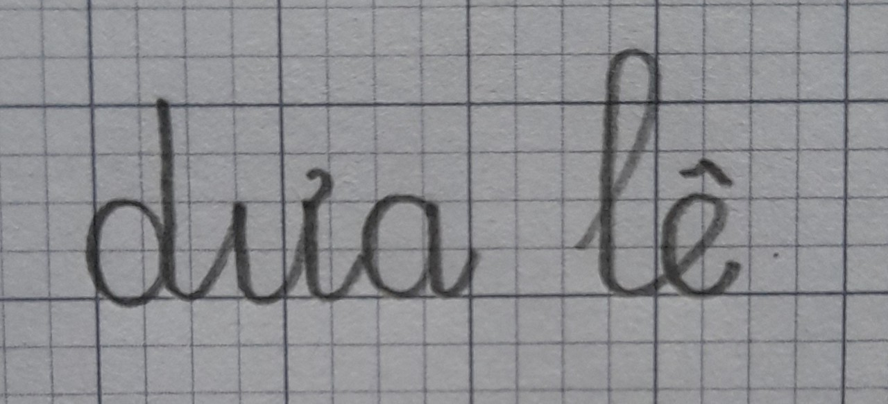

Slide 10
Hướng dẫn viết số

Slide 11

Học sinh viết
vào vở tập viết

Slide 12
2 hàng
2 hàng
2 hàng
2 hàng

Slide 14

Chào tạm biệt các con

